Slide 1

Giornate CUIA a Bari
11-12 Ottobre 2018
Rendiconto delle Inizitive/Attività
svolte dai Collaboratori CUIA
Gabriele Paparo

Slide 2
Italia e Argentina perseguono da sempre la “bellezza della conoscenza” negli aspetti diversi, profondamente uniti, del pensiero umano.
Il CUIA con le sue 27 università e parallelamente le altrettante università argentine formano un patrimonio culturale con primati scientifici e tecnologici di assoluto valore. Non dimentichiamoci delle collaborazioni nel settore Spaziale ASI-CONAE, nella Geotermia, nello studio delle Risorse del Mare (progetto CAIMAR), nella Bioagricoltura (Università del Molise e della Tuscia, Univ. Di Bari con Università di Chilecyto e UBA), nelle Energie Rinnovabili, nella Medicina Nucleare (Univ. Di Pavia e Univ. Di San Martin e Favaloro) nell’Astrofisica (progetto Pierre Auger INFN-CONEA), nell’Informatica e Materiali Compositi.
Queste eccellenze favoriscono la cooperazione tra i due Paesi ed il dialogo interculturale.

Slide 3
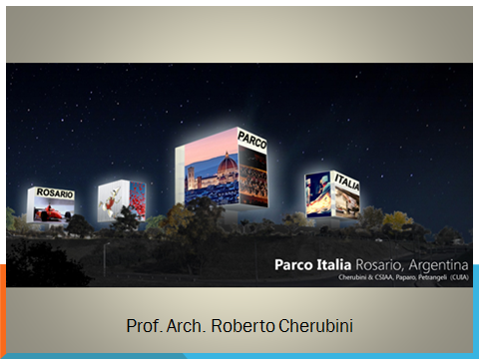

Slide 4
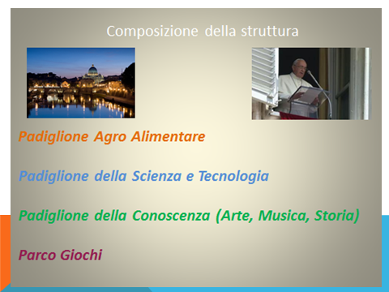

Slide 5
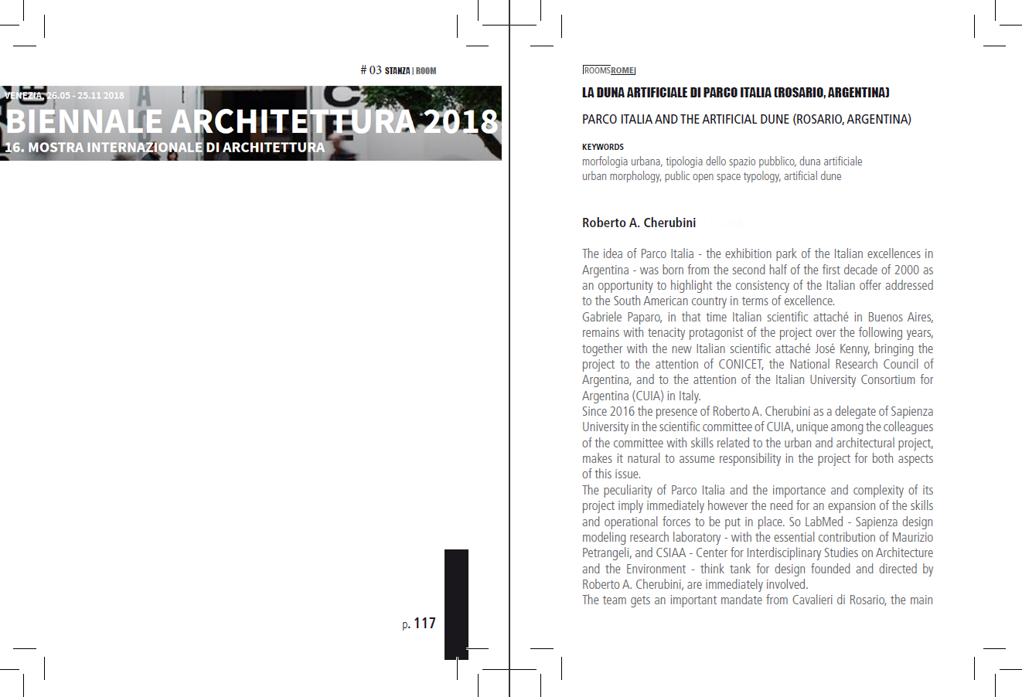

Slide 6
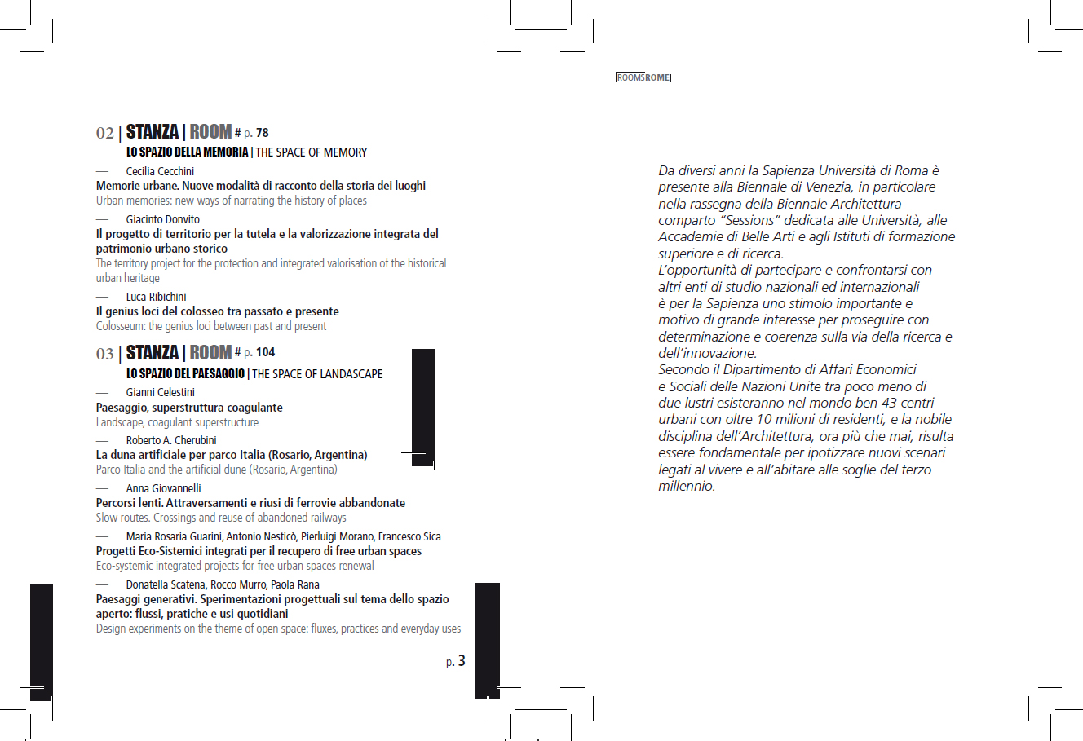

Slide 7
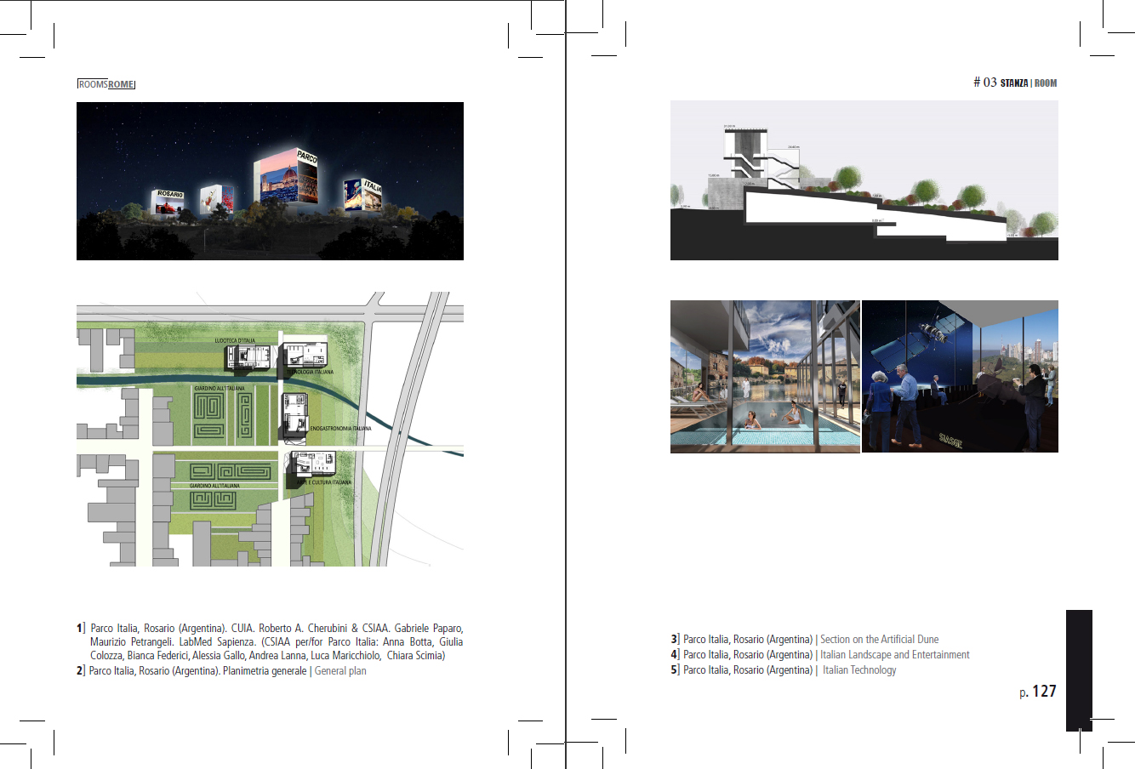

Slide 8
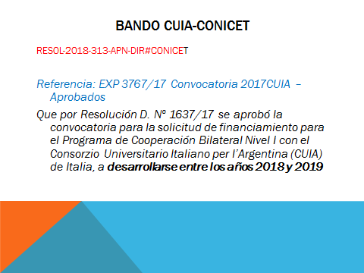

Slide 9
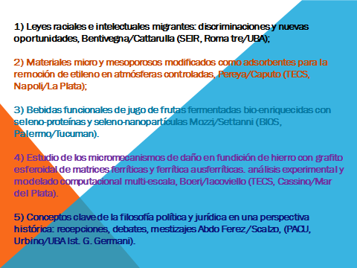

Slide 10

Alberto Renzulli

Slide 11
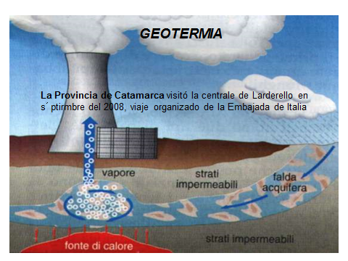

Slide 12
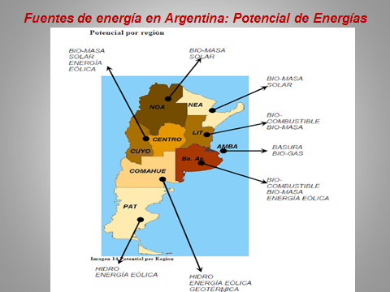

Slide 13
Progetto finanziato dalla C. Europea ACEITES
Il progetto ACEITES realizzato inizialmente con la collaborazione della Confindustria dell’Umbria (E. Faloci) ed il CUIA, si è poi esteso ad altre istituzioni scientifiche europee e del Sud America, in particolare Paraguay ed Argentina, per poterlo presentare alla Commissione Europea e con successo è stato finanziato.
La finalità del progetto è migliorare la qualità dell’olivo e della vite in quelle zone, sud america, dove le grandi estensioni, la qualità del terreno e l’aspetto climatico possono favorire sia la produzione sia la biologia dell’olio e del vino.

Slide 14











Este proyecto está financiado por la Unión Europea
por la Unión Europea
PRESENTACIÓN DEL PROYECTO
A.C.E.T.E.I.S.: Aumentar la Competitividad del las Empresas a través la Innovación Tecnológica y la valorización Energetica Sostenible
Cod. 1/2016 – 108
Co-financiado por el Programa de la UE
AL-Invest 5.0: Un crecimiento integrador para la cohesion social en América Latina
DCI-ALA/2015/371-349.
Jornadas del CUIA 2018 – Buenos Aires, 7 de mayo 2018

Slide 15


RESUMEN DEL PROYECTO
GRUPO DE BENEFICIARIOS Y DESTINATARIOS FINALES:
Micro, pequeñas y medias empresas (Mipymnes) de los dos payses beneficiarios, Argentina y Parguay que trabajan en el sector de la producción y trasformación de aceites vegetales para uso Humano, Animal y Bioenergetico
Los destinatarios finales de la actividades
Empresarios
Tecnicos de las empresas
Empleados de las empresas que se ocupan de innovacion tecnologica, financiacion, organización productiva, internacionalisacion
Autoridades locales que seran involucradas en los acuerdos internacionales
Comunidad cientifica local

Slide 16
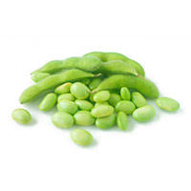

SECTORES DEL PROYECTO
Agricultura de productos aceiteros
  Primario: production de aceites olivas, soja, lino, cardo, cártamo, girasol, maíz, etc.;
  Procesamiento: utiliso de sub-productos y residuos de la produccion aceteira:
    Zootécnico: productos /subproductos /residuos limitado a la alimentación animal;
    Alimentario + productos cosméticos
    Químico (polímeros plásticos) y energético (biorefinerias integradas)

Slide 17
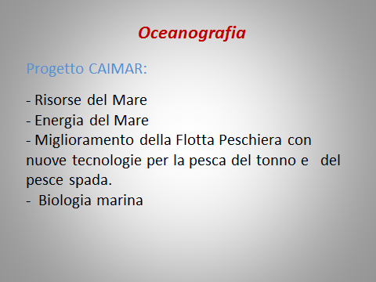
Da quest’anno con la partecipazione del CONiSMa

Slide 18
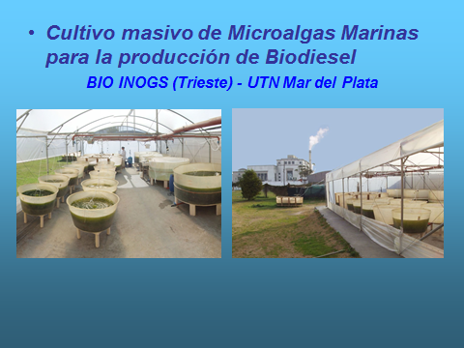

Slide 19
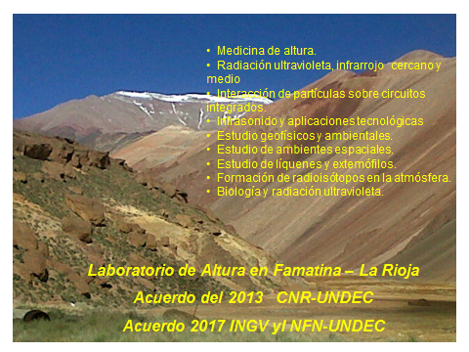

Slide 20
Grazie

